Slide 1

Dia da Alemanha Unicamp Limeira
Bem–vindes!
© shutterstock
Programas do DAAD

Slide 2

O DAAD é...
a maior organização de fomento ao intercâmbio internacional do mundo.
uma organização autônoma que representa 241 instituições de ensino superior alemãs e 104 organizações estudantis pela internacionalização do ensino e da pesquisa.
um intermediário experiente entre sistemas de ensino superior com uma rede de contatos mundial.

Slide 3
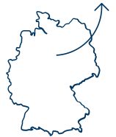

Bolsistas do DAAD no exterior e na Alemanha
Financiamento de estudantes, pesquisadores e artistas de 1950 a 2022
1.730.000
Bolsistas da Alemanha
1.190.000
Bolsistas do exterior

Slide 4

Universidades alemãs
Aproximadamente 400 instituições de ensino superior
2,9 milhões de estudantes, incluindo quase 412.000 estudantes internacionais (14,2%)
Despesa interna bruta em pesquisa
e desenvolvimento de 107 bilhões de euros (2020)
Notes:
A Alemanha é o lar de aprox. 400 instituições de ensino superior que oferecem toda a gama de disciplinas acadêmicas. O sistema de ensino superior alemão é caracterizado por uma estreita ligação entre aprendizagem, ensino e pesquisa . Este princípio tem uma longa tradição e foi formulado por Wilhelm von Humboldt (1767-1835), o filósofo e fundador da Universität zu Berlin, a instituição predecessora da atual Humboldt-Universität zu Berlin.
A Alemanha é uma das nações de pesquisa e ensino superior mais atraentes do mundo. Aproximadamente. 412.000 estudantes internacionais estudam em instituições de ensino superior alemãs. Mais de 5.600 estudantes internacionais de doutorado concluem com sucesso seus doutorados aqui todos os anos, e quase 50.000 acadêmicos internacionais trabalham no ensino superior alemão.

Slide 5
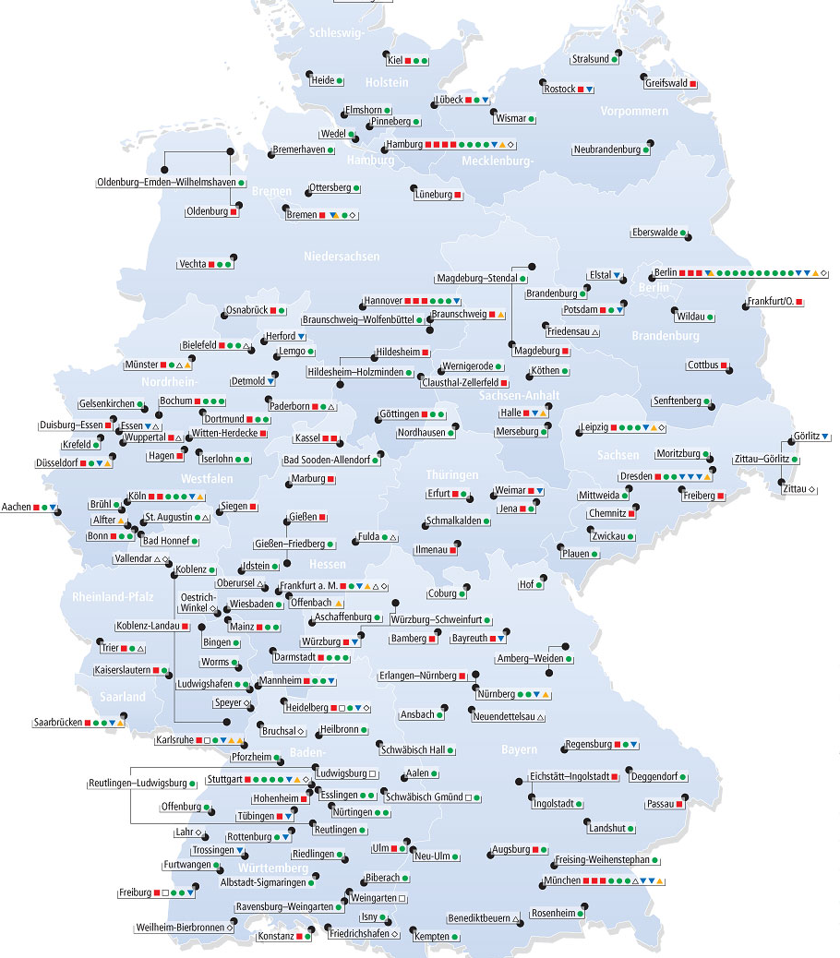
Mapa do ensino superior alemão
108 universidades (Universität)
e universidades técnicas (Technische Universität - TU)
211 universidades de ciências aplicadas (Fachhochschule ou Hochschule - FH)
52 escolas de música e arte (Kunsthochschule - KH, Musikhochschule - MH)
A maioria das vagas são oferecidas em instituições públicas!

Slide 6
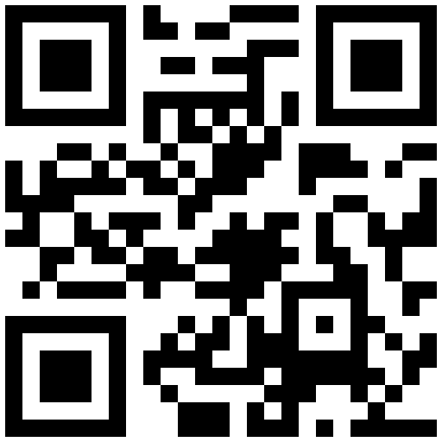
Programas DAAD Brasil
Professores e pesquisadores
Estadias de pesquisa
Apoio para viagens de grupos de estudantes
Professores visitantes
Probral
Propasp
Propar
Curso de Inverno (Hochschulwinterkurs)
Língua e cultura alemãs
Doutorado e pós-doutorado
Master e especialização
Doutorado – modalidades: Pleno / Sanduíche / Cotutela
Auxílio para doutorandos
com bolsa nacional
Prime
EPOS
Helmut Schmidt
Artes

Slide 7
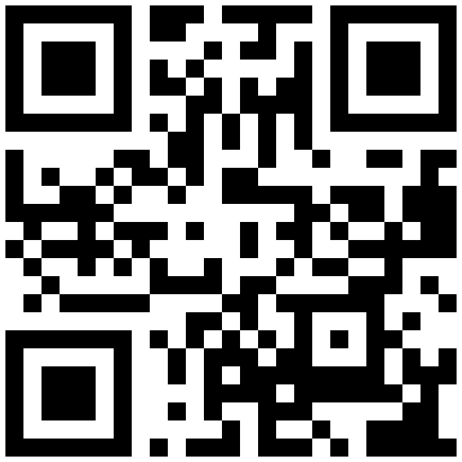
Hochschulwinterkurs
Curso intensivo de língua e cultura alemãs
Bolsas para estudantes de todas as áreas com:
Matrícula em curso de graduação, mestrado ou doutorado, com pelo menos 4 semestres do curso concluídos
Rendimento acadêmico excelente CR ≥ 8,0
Alemão intermediário ≥ B1
Curso de seis semanas para
aperfeiçoamento da língua e imersão na cultura alemã
Benefícios
Auxílio para curso e hospedagem
Auxílio para passagem aérea
Seguro-saúde
daad.org.br/winterkurs

Slide 8
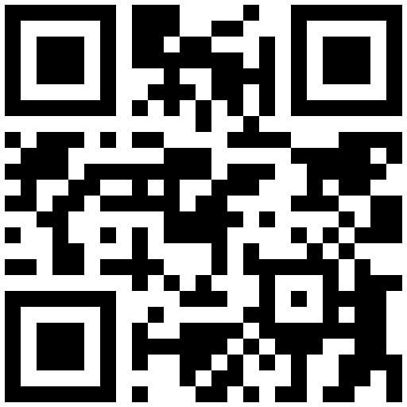
Programa Helmut Schmidt
Políticas Públicas e Boa Governança
Requisitos:
Graduação na área
Rendimento acadêmico excelente
Engajamento social e politico
Proficiência em inglês ou alemão
Cursos de pós-graduação em cooperação com várias faculdades alemãs:
Master (12-24 meses)
Políticas públicas e gestão pública
Desenvolvimento e governaça
Economia pública, Direito e Política
Gestão de organizações sem fins lucrativos
Governança democrática e Sociedade civil
Governança e políticas públicas
Inscrições diretamente nas universidades alemãs
daad.org.br/helmutschmidt
Notes:
Áreas
Ciências Sociais
Ciências Políticas
Direito
Administração Pública
Economia
Áreas afins

Slide 9
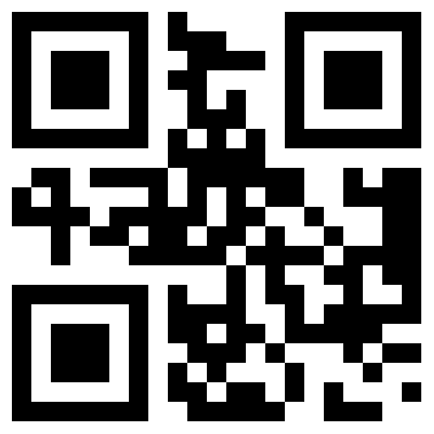
Bolsas de artes
Arquitetura, Artes Cênicas/Dança, Artes Plásticas/Cinema/Design/Comunicação Visual e Música
Cursos de pós-graduação em faculdades públicas ou reconhecidas pelo governo alemão (staatlich anerkannt):
Master (12-24 meses)
Especialização (12 meses)
Requisitos
Graduação na área
Excelente habilidade artística comprovada por portfólio
Aprovação no curso
Proficiência em inglês ou alemão
Procedimentos paralelos:
Candidatura à bolsa do DAAD
Candidatura ao curso da faculdade
daad.org.br/artes

Slide 10
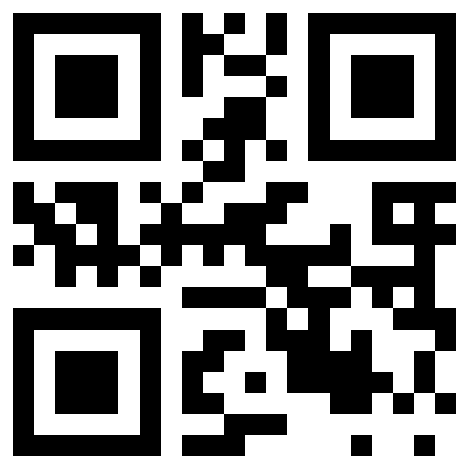
Programa EPOS
Cursos de Pós-graduação relacionados ao Desenvolvimento Sustentável
Requisitos:
Graduação na área
Rendimento acadêmico excelente
Experiência Profissional (≥ 2 anos)
Conhecimento em inglês ou alemão
Cursos de master ou doutorado em cooperação com várias faculdades alemãs:
Ciências Econômicas/ Administração/ Economia Política
Cooperação para o Desenvolvimento
Engenharia e disciplinas afins
Matemática
Planejamento Urbano e Regional
Ciências Agrícolas e Florestais
Ciências Naturais e do Meio Ambiente
Medicina e Saúde Pública
Ciências Sociais, Educação e Direito
Ciências das mídias
Inscrições junto às universidades alemãs
Master (12-24 meses)
PhD (36-38 meses)
daad.org.br/epos

Slide 11
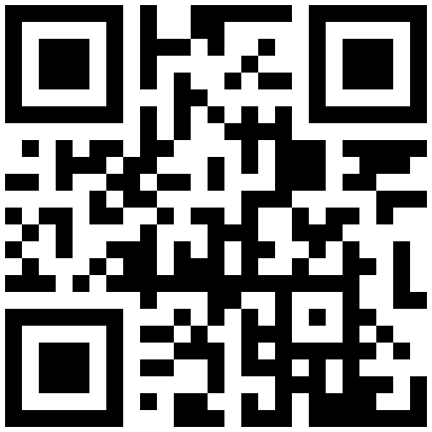
Programa de Bolsas de Doutorado na Alemanha
Objetivo: formar pesquisadores de alto nível e fortalecer a cooperação entre Alemanha e Brasil.
Pleno
Até 4 anos
Execução completa e defesa da tese na Alemanha
Sanduíche/
Sanduíche com cotutela
7 a 24 meses
Parte da pesquisa de doutorado na Alemanha com ou sem dupla titulação
daad.org.br/doutorado

Slide 12
Benefícios
Bolsa Mensal
Auxílio para passagem aérea
Seguro-saúde
Curso preparatório de alemão

Slide 13
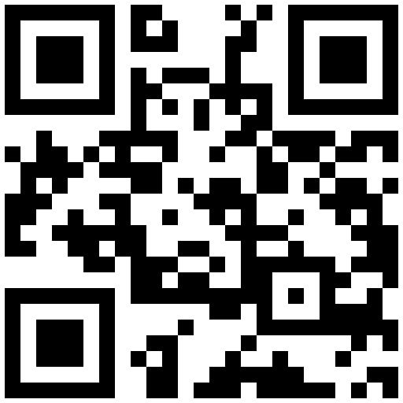
Auxílio para doutorandos com bolsa nacional
Financiamento complementar à bolsa no Brasil, em cooperação com a Capes e Fundações de Amparo à Pesquisa (FAPs)
Duração de 2 a 6 meses
Sem interrupção da bolsa nacional e sem alteração do prazo máximo da bolsa
Benefícios
Bolsa mensal
Auxílio para passagem aérea
Seguro-saúde
Objetivo: viabilizar parte da pesquisa da tese em universidade, instituto de pesquisa, laboratório ou biblioteca na Alemanha.
daad.org.br/auxilio

Slide 14
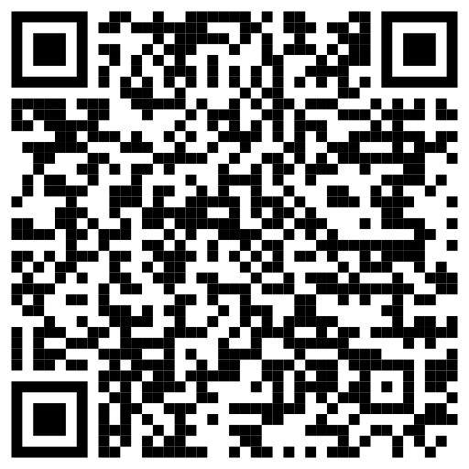

ERA Fellowships - Green Hydrogen
Programa de bolsas com foco na área de hidrogênio verde.
Bolsas para mestrandos, doutorandos e pós-doutorandos.
Para mestrandos: master completo (3 semestres); parte dos estudos do mestrado (3 meses); elaboração da dissertação (2 a 6 meses); ou estágio de 2 a 3 meses na Alemanha
Para doutorandos: bolsa de pesquisa de 1 a 18 meses; bolsas de curto prazo para estágio de 2 a 3 meses.
Para pós-doutorandos: bolsas de pesquisa de 1 a 18 meses.
Os requisitos e benefícios variam de acordo com o tipo de financiamento.
daad.org.br/hidrogenioverde

Slide 15
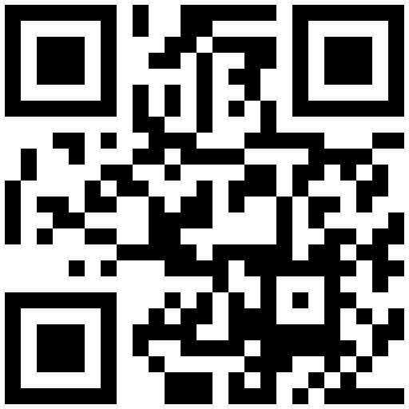
PROBRAL | Cooperação CAPES-DAAD
Financiamento de projetos de pesquisa conjunta estabelecidos entre Brasil e Alemanha
Até 30 projetos por ano
Financiamento de 2 + 2 anos
Todas as áreas do conhecimento
Proponentes devem ser ligados a instituições de ensino superior ou pesquisa em seus países
Objetivos:
Produção científica conjunta
Aplicação conjunta de resultados
Intercâmbio de pesquisadores
Participação de doutorandos
daad.org.br/probral

Slide 16
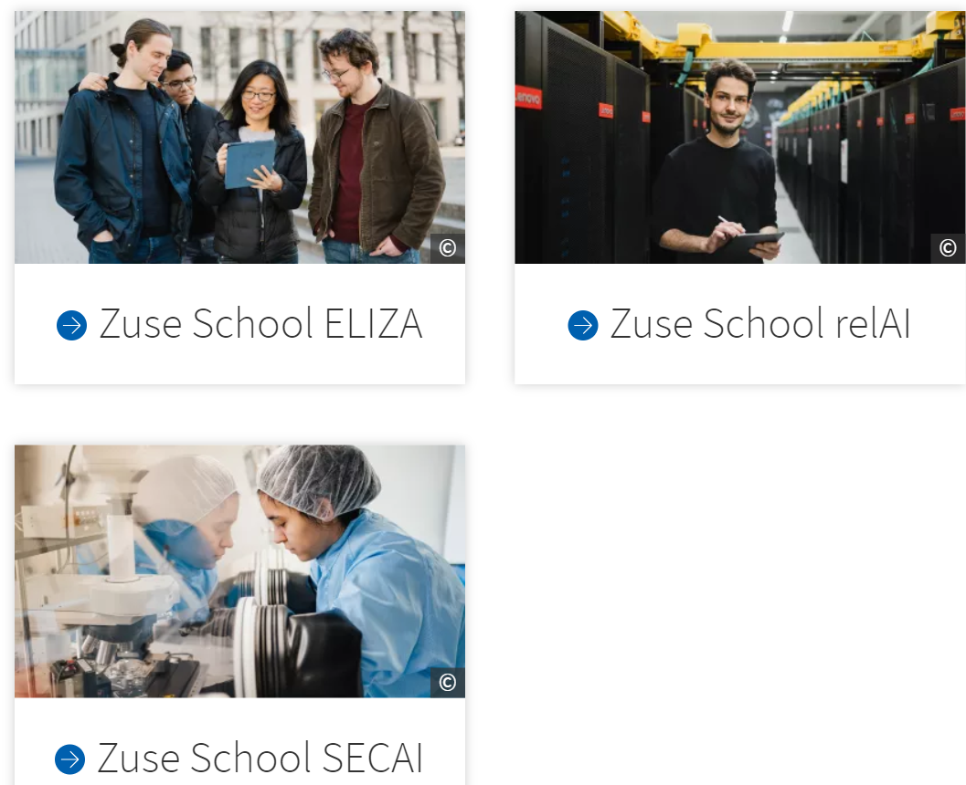
Konrad Zuse Schools
International AI Talents at master’s and PhD level
www.daad.de/zuseschools

Slide 17
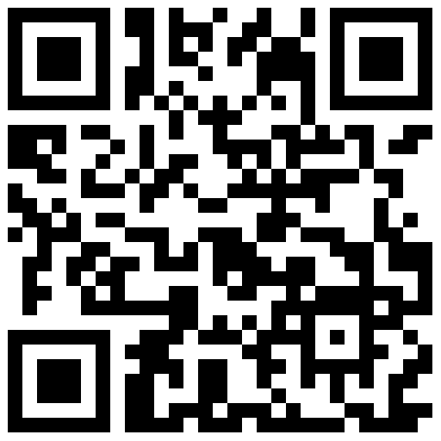
PROPASP | Cooperação Fapesp-DAAD
Financiamento de projetos de pesquisa conjunta estabelecidos entre o estado de São Paulo e a Alemanha
Financiamento de 2 + 2 anos
Todas as áreas do conhecimento
Proponentes devem ser ligados(as) a instituições de ensino superior ou pesquisa em na Alemanha ou São Paulo (bolsista da Fapesp)
Objetivos:
Produção científica conjunta
Aplicação conjunta de resultados
Intercâmbio de pesquisadores
Participação de doutorandos
daad.org.br/propasp

Slide 18
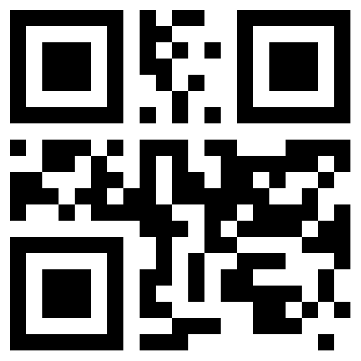
PRIME | Postdoctoral Researchers International Mobility Experience
Financiado pelo Ministério Federal de Educação e Pesquisa da Alemanha (BMBF) e pela União Europeia (EU/FP7/Marie Curi Actions/COFOUND).
Mobilidade na fase de pós-doutorado por meio de vagas temporárias em universidades alemãs.
Contrato de trabalho numa universidade alemã por 18 meses (sendo 12 meses de pesquisa em uma ou mais instituições fora da Alemanha e seis meses de reintegração à universidade alemã anfitriã).
Público-alvo:
Voltado a pesquisadores estrangeiros interessados em seguir carreira na Alemanha com uma perspectiva de longo prazo.
Chamada no site da central do DAAD
daad.de/prime

Slide 19
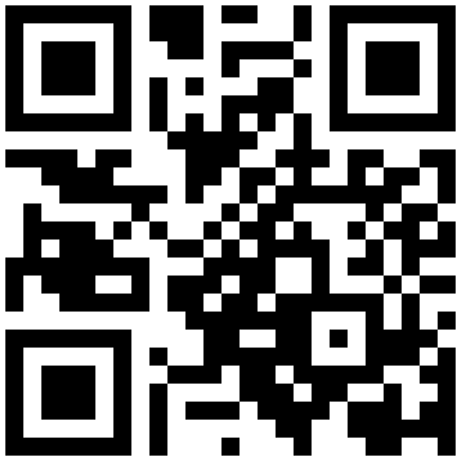
Estadias de pesquisa para professores e cientistas brasileiros
Estadias de um a três meses em universidades ou institutos de pesquisa
na Alemanha
Requisito: vínculo com instituição de ensino superior ou instituto de pesquisa no Brasil
Objetivo: estreitamento dos vínculos entre cientistas brasileiros e alemães
Benefícios
Auxílio mensal
Auxílio para passagem (caso não seja custeada por outra instituição)
daad.org.br/estadias

Slide 20
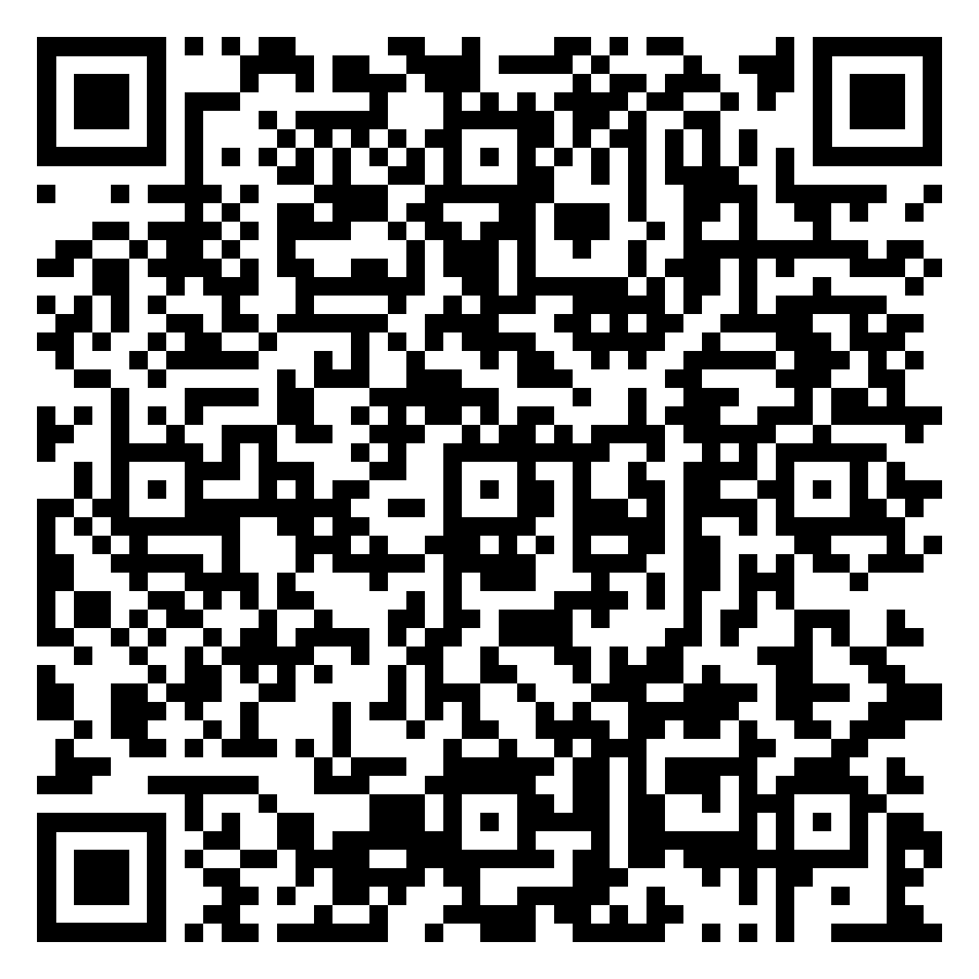
Apoio para viagens de grupos de estudantes
Apoio a viagens para a Alemanha de até 12 dias para grupos de até 15 estudantes de universidades brasileiras.
Objetivo: conhecer instituições acadêmicas e organizações alemãs relacionadas à área de estudos, com a orientação de um(a) professor(a) universitário(a).
Benefícios
Auxílio para passagem aérea
Diárias para os membros do grupo
Três chamadas ao ano
daad.org.br/viagem_estudos

Slide 21

Institutos de Pesquisa
A Alemanha tem mais de 1.000 instituições de pesquisa com financiamento público, bem como vários centros de pesquisa e desenvolvimento administrados por empresas industriais.

Slide 22

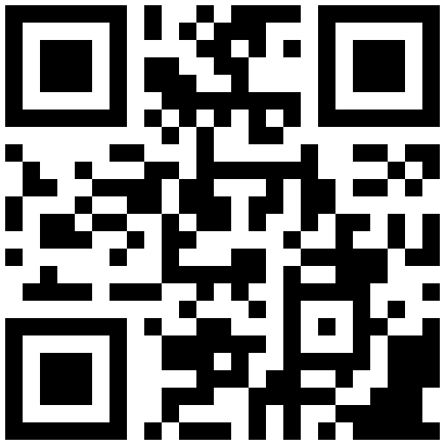
Oportunidades para a carreira de pesquisador(a)
Research in Germany
  Encontre informações sobre o panorama
  da pesquisa na Alemanha, oportunidades
  de financiamento e de carreira como pesquisador(a) na Alemanha.
  Conecte-se com representantes de universidades e indústrias alemãs por
  meio de eventos internacionais.
research-in-germany.org

Slide 23
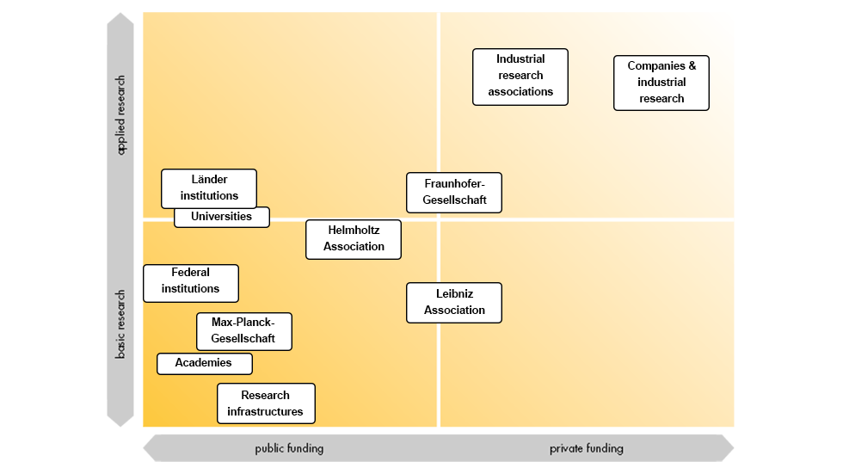
Financiamento da pesquisa

Slide 24




Institutos de Pesquisa
Sociedade Max Planck: organização de pesquisa com 86 institutos. Foco nas Humanidades, Ciências Naturais e Sociais. Cooperação estreita com universidades. mpg.de
Sociedade Fraunhofer: pesquisa e desenvolvimento aplicados, com mais de 72 unidades. fraunhofer.de
Associação Leibniz: pesquisa básica aplicada. Conecta 97 instituições independentes de pesquisa. leibniz-gemeinschaft.de
Associação Helmholz: reúne 18 centros de pesquisa técnico-científica e biológico-médica. helmholtz.de

Slide 25
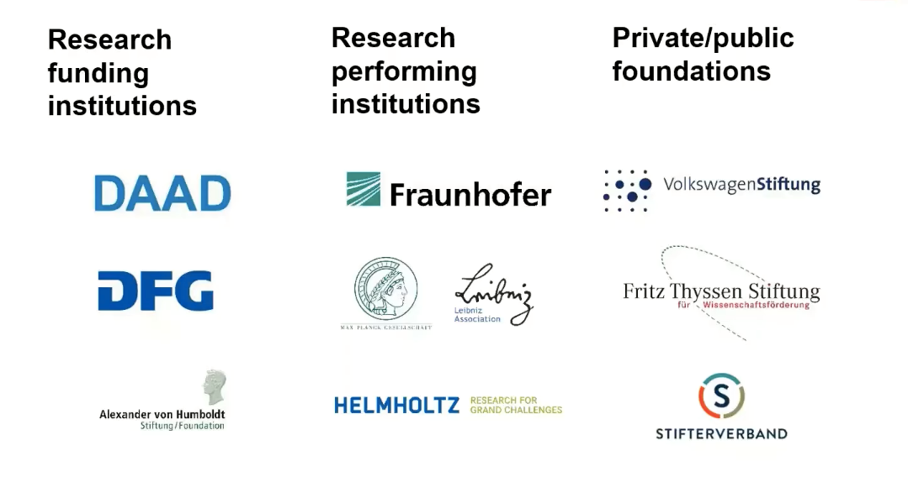
Pesquisa Industrial

Slide 26

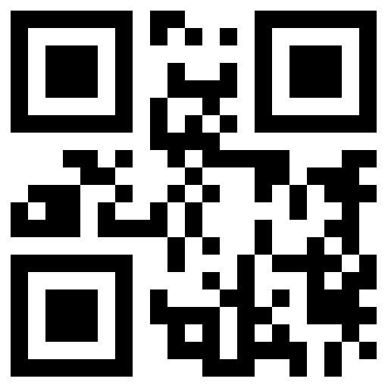

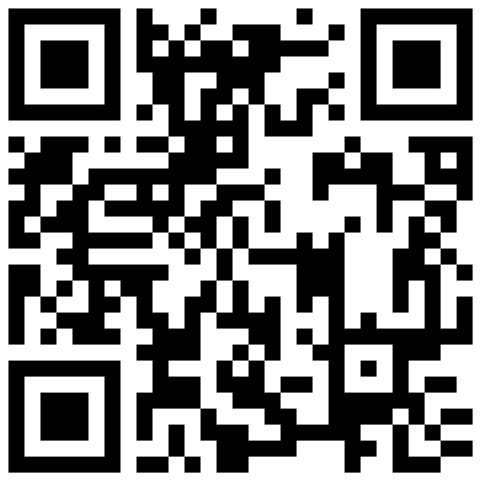
Estudo na Alemanha: fontes de informação
MyGuide
Descubra o programa de graduação adequado
myguide.de/en
Rankings das universidades
daad.de/university-ranking
Base de dados de requisitos de admissão
Conheça os requisitos para o programa de graduação desejado:
daad.de/admission-requirements
Goethe-Institut
https://www.goethe.de/ins/br/pt
  study-in.de
  goethe.de/ins/br/pt/

Slide 27
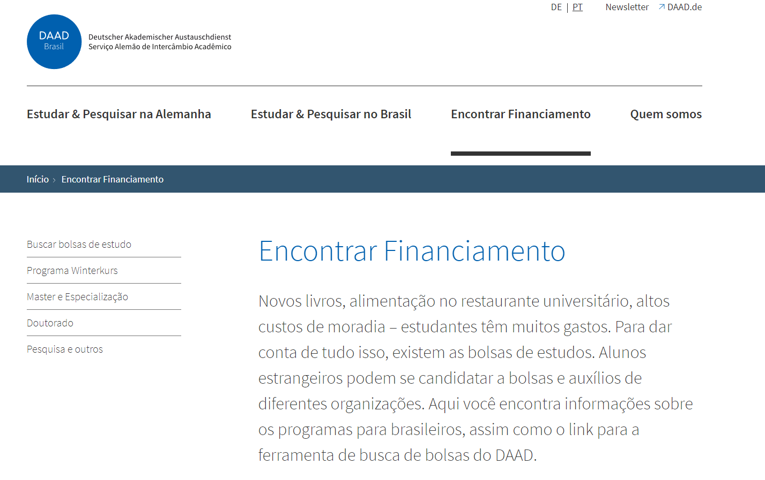
Bolsas de estudo e pesquisa
  Para informações sobre oportunidades
  de financiamento, acesse:
  daad.org.br/bolsas
  www.dfg.de/gepris
www.research-in-germany.de
www.gerit.org
www.phd-germany.com
www.academics.com
www.funding-guide.de

Slide 28

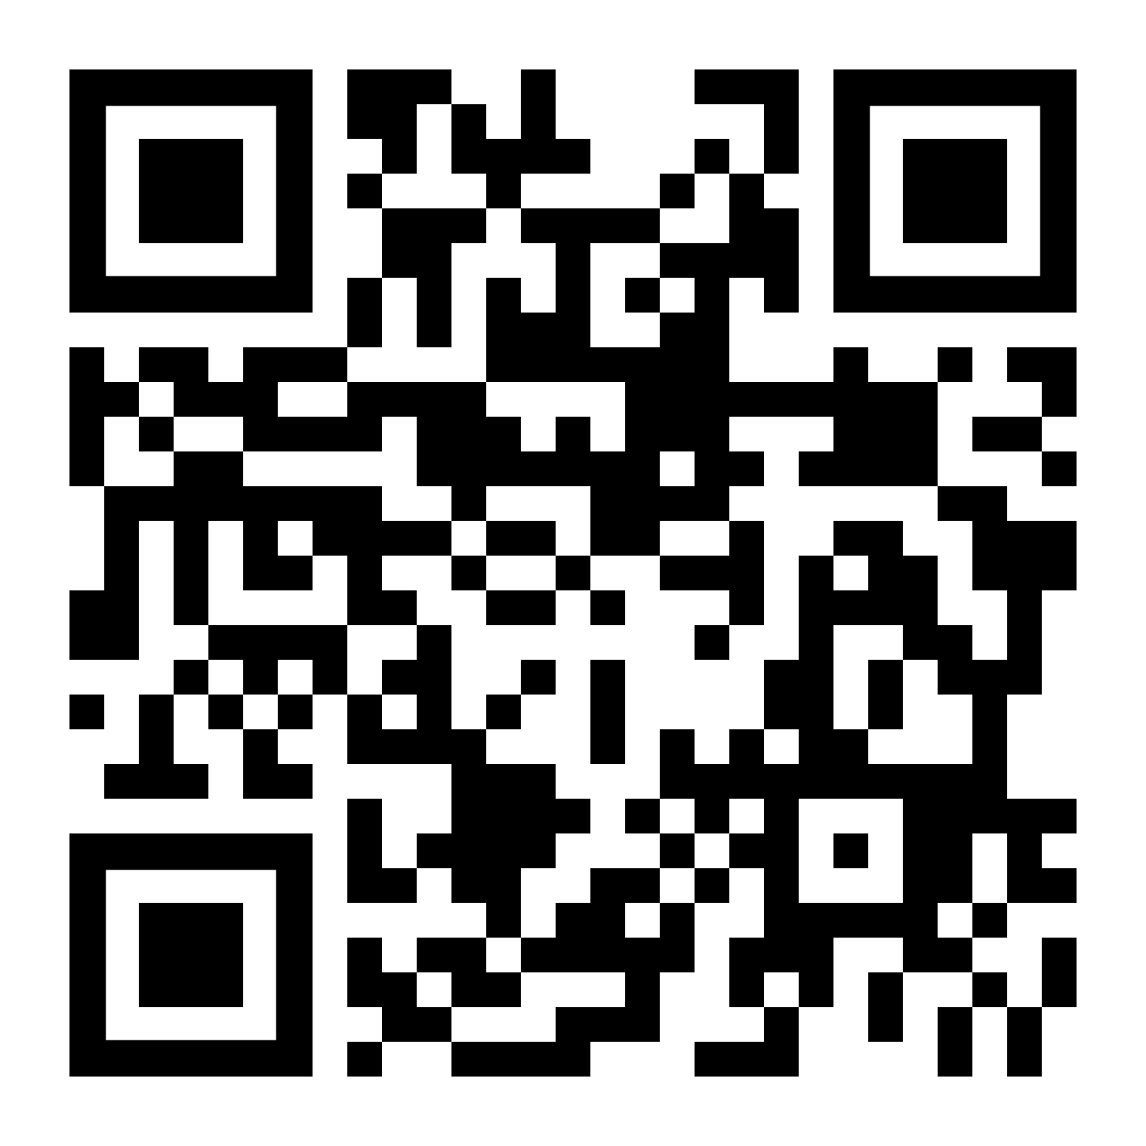
Instagram DAAD Brasil
  Acompanhe a divulgação de todos os eventos do DAAD e parceiros, programas de bolsa, dicas valiosas e conteúdo cultural:
  instagram.com/daadbrasil

Slide 29



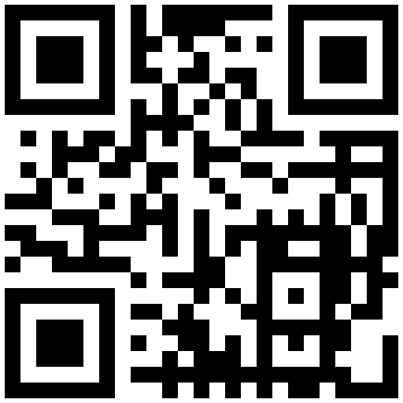

Saiba mais e fale conosco
daad.org.br
daad.org.br/atendimento
@daadbrasil @daad_worldwide
DAADBrasil
info@daad.org.br
daad_sao_paulo@daad.org.br
Assine nossa newsletter!
www.daad.org.br/pt/newsletter
Atendimento online todas as quartas, 15h:
www.daad.org.br/atendimento

Slide 30
Obrigada pela atenção!
© Michael Jordan, DAAD

